Slide 1
BugBoard26
Piattaforma Web per la Gestione Collaborativa di Issue
Fabrizio Padulano · Federico Padulano
Ingegneria del Software | A.A. 2025/2026
Angular
Spring Boot
PostgreSQL
Docker

Slide 2
Agenda — 10 minuti
01
Introduzione & obiettivi del progetto
06
Domain Model & diagramma delle classi
02
Attori e casi d'uso principali
07
Design Pattern applicati
03
Requisiti non-funzionali
08
Strategia di testing (Black Box & White Box)
04
Architettura del sistema — overview
09
Qualità del codice — SonarQube
05
Architettura del sistema — deployment Docker
10
Conclusioni e risultati

Slide 3
Cos'è BugBoard26?
Una piattaforma web che consente a un team di sviluppo di gestire collaborativamente le issue di progetto: segnalare bug, assegnarli ai colleghi, tracciarli fino alla risoluzione e ricevere notifiche automatiche.
Issue Tracking
Gestione ruoli
Ogni segnalazione ha titolo, descrizione, tipo (bug/feature/docs/question), priorità e stato (todo → in progress → done)
Due ruoli: Amministratore (pieno controllo) e Utente normale (può segnalare e modificare solo i propri bug assegnati)
Notifiche automatiche
Vista riepilogativa
Quando un admin assegna un bug, il sistema invia automaticamente una notifica via email e in-app all'utente destinatario
Dashboard con filtri per tipo, stato e priorità; ordinamento e paginazione per gestire anche molte issue in modo efficiente

Slide 4
Attori & Casi d'Uso Principali
Utente Autenticato
Amministratore
Segnalare issue
↳ Eredita tutto ciò che può fare l'Utente, più:
Crea nuove segnalazioni con titolo, descrizione, tipo e priorità. Lo stato iniziale è sempre 'todo'.
Gestire gli utenti
Può creare nuovi account, specificando email, password e ruolo (normale o admin).
Visualizzare issue
Accede alla lista di tutti i bug del progetto con filtri e ordinamento.
Assegnare i bug
Può assegnare qualsiasi bug a qualsiasi membro del team. Il destinatario riceve notifica automatica.
Modificare bug assegnati
Può modificare stato, descrizione e priorità, ma solo dei bug che gli sono stati assegnati dall'admin.
Modificare qualsiasi bug
A differenza dell'utente normale, l'admin può modificare tutti i bug del sistema senza limiti.
Ricevere notifiche
Riceve una notifica automatica (email + in-app) ad ogni assegnazione o modifica da parte dell'admin.
Impostare scadenze
Può aggiungere scadenze opzionali (deadline) alle issue per monitorare i tempi di risoluzione.

Slide 5
Requisiti Non-Funzionali
Sicurezza
Performance
Usabilità
Le password sono hashate nel DB. La comunicazione avviene tramite JWT token stateless. Il controllo dei permessi viene eseguito sia lato client che lato server per ogni operazione critica.
Le operazioni di caricamento e filtraggio devono completarsi entro 2 secondi, quelle di scrittura entro 3.
Interfaccia responsive per desktop, tablet e mobile.
Architettura
Deployment
Testing & Qualità
Front-end e back-end completamente separati, comunicanti solo via HTTP REST JSON. Il back-end è l'unica fonte di verità. Vietato usare esclusivamente servizi MBaaS (Firebase, Supabase, ecc.).
Il back-end deve essere containerizzato con Docker, garantendo lo stesso comportamento in sviluppo, test e produzione. Il sistema deve essere deployabile su cloud (AWS, GCP, Azure).
Test automatizzati con framework xUnit (JUnit 5). Analisi statica del codice back-end con SonarQube. Obbligatorio l'uso di paradigma OOP sia lato client che server.

Slide 6
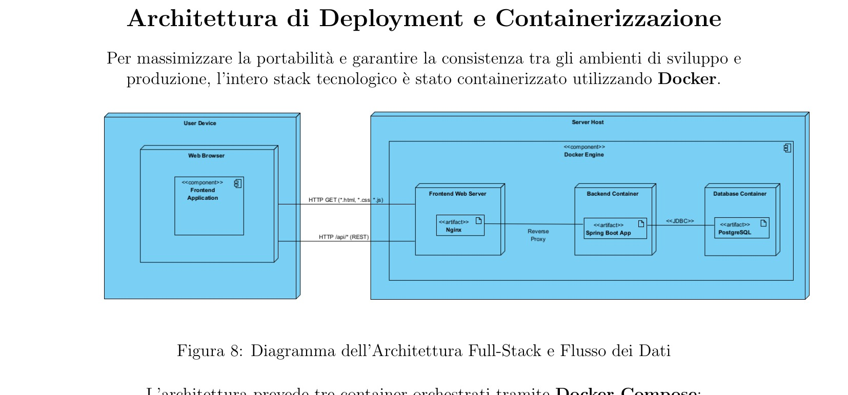
Architettura del Sistema — Overview
Browser — Angular SPA
Il client è una Single Page Application sviluppata in Angular. I Component gestiscono la UI, i Service comunicano con il backend tramite chiamate HTTP, i Model definiscono i tipi via TypeScript.
Nginx — Reverse Proxy
Nginx fa da unico punto di ingresso: serve i file statici del frontend e smista le chiamate /api verso il backend. Questo risolve i problemi CORS e nasconde il backend dalla rete pubblica.
Spring Boot — 3 Layer
Il backend segue l'architettura a strati chiusi: Controller (interfaccia REST) → Service (business logic e controlli di sicurezza) → Repository (accesso a DB via JPA) → Entity (ORM).
Il browser comunica SOLO con Nginx — il backend non è mai esposto direttamente su internet.
PostgreSQL
Database relazionale containerizzato. La persistenza è garantita tramite volumi Docker. L'accesso avviene esclusivamente tramite Spring Data JPA

Slide 7
Architettura del Sistema — Deployment con Docker
L'intero stack è containerizzato con Docker Compose, che orchestra 4 container con rete interna condivisa e volumi persistenti per i dati.
postgres
backend
frontend
Database PostgreSQL 16. Avvio condizionato da healthcheck (pg_isready) — gli altri container attendono che sia pronto prima di partire.
App Spring Boot compilata con Multi-stage Dockerfile (Maven → JRE leggero). Espone le API sulla porta 8080 interna. depends_on: postgres (healthy).
Angular compilato in produzione, poi servito da Nginx. Multi-stage build: Node.js compila, Nginx serve. Nessun Node.js sulla macchina host necessario.
pgadmin
Interfaccia web per amministrare PostgreSQL in fase di sviluppo. Porta 5050. Separato dalla rete pubblica.

Slide 8
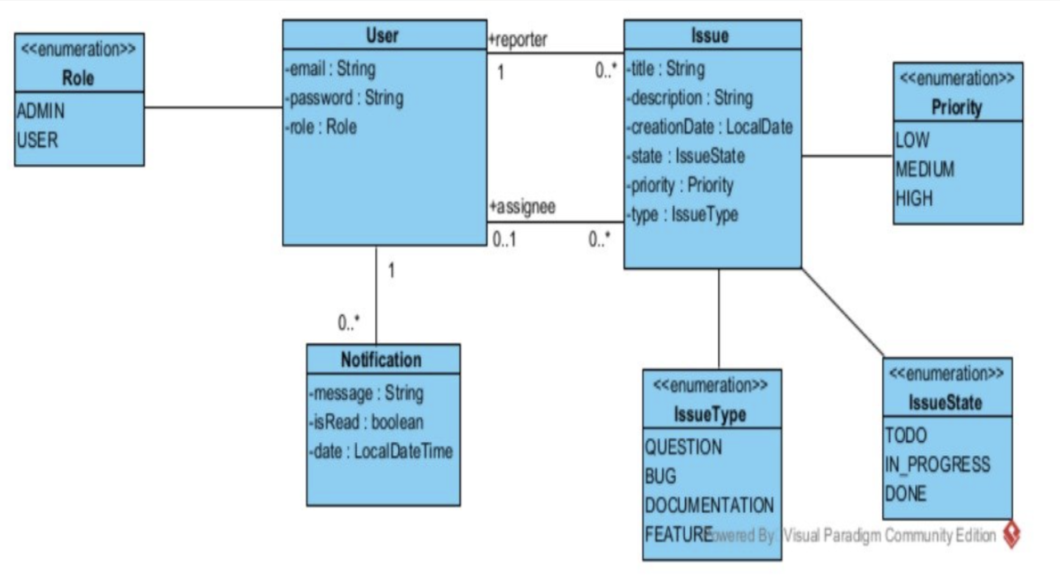
Domain Model & Diagramma delle Classi
Entità principali:
User
email, password hashata, role (ADMIN/USER). Reporter (chi segnala) o assignee (chi risolve).
Issue
Entità centrale: titolo, tipo (BUG/FEATURE/DOCS/QUESTION), stato (TODO/IN_PROGRESS/DONE), priorità, scadenza.
Notification
Messaggio automatico con testo, timestamp e flag isRead per notifiche in-app.

Slide 9
Design Pattern Applicati
La scelta dei pattern non è casuale: ciascuno risolve una specifica problematica emersa durante l'analisi del sistema.
Builder
Adapter
Problema:
Problema:
Issue e User hanno molti attributi, molti dei quali opzionali (allegati, scadenze, assegnatari). Costruirli con un costruttore standard sarebbe illeggibile.
Il sistema deve comunicare con due 'mondi' diversi: il server SMTP per le email e il database JPA per le notifiche in-app. Hanno interfacce incompatibili tra loro.
Soluzione:
Soluzione:
Il Builder (generato da Lombok @Builder) permette di impostare solo i campi necessari in modo fluente, separando la costruzione dalla rappresentazione finale.
L'interfaccia NotificationAdapter funge da 'traduttore'. EmailAdapter e DatabaseAdapter la implementano. Il NotificationService parla solo con l'interfaccia — Open/Closed Principle.
Dependency Injection
Repository
Problema:
Problema:
Se un Service creasse internamente i propri Repository e altri Service con 'new', il codice sarebbe rigido, difficile da testare e da cambiare.
La business logic nei Service non deve dipendere dai dettagli del database (SQL, schema, tipo di DB). In caso di cambio tecnologia, il codice sarebbe da riscrivere.
Soluzione:
Soluzione:
Spring IoC gestisce il ciclo di vita di tutti i bean e li inietta via costruttore. Il NotificationService riceve automaticamente la lista di tutti gli Adapter disponibili.
Spring Data JPA astrae completamente l'accesso ai dati. I Service dichiarano solo 'ho bisogno dei dati' — come recuperarli è responsabilità del Repository.

Slide 10
Strategia di Testing
I test sono realizzati con JUnit 5 + Mockito. La strategia combina approccio Black Box (dall'esterno, basato sulle specifiche) e White Box (dall'interno, basato sulla struttura del codice).
Black Box Testing
White Box Testing
Partizioni di equivalenza per createIssue:
• IssueRequest valido (titolo, tipo BUG) + file allegato → Issue salvata e notifica inviata
• AssigneeId inesistente → ResourceNotFoundException; salvataggio interrotto
• File che lancia IOException → FileStorageException; nessun salvataggio
Partizioni per notifyUser:
• Lista adapter non vuota → send() chiamata su tutti gli adapter (times(1))
• Lista vuota → nessuna eccezione, terminazione silenziosa
• Recipient nullo → never(): nessun adapter viene invocato
Statement Coverage (copertura istruzioni):
Analizzando il Control Flow Graph dei metodi, i test sono stati progettati per attraversare sia il ramo 'happy path' che tutti i rami alternativi (errori, null, liste vuote).
Isolation Testing con Mock Objects:
Database, server SMTP e file system sono sostituiti da Mock Mockito. Questo rende i test veloci, ripetibili e indipendenti dall'infrastruttura.
Behavior Verification:
Per i metodi void non esiste un valore di ritorno da controllare. Si usa verify() per certificare che le dipendenze siano state chiamate esattamente N volte con i parametri corretti.

Slide 11
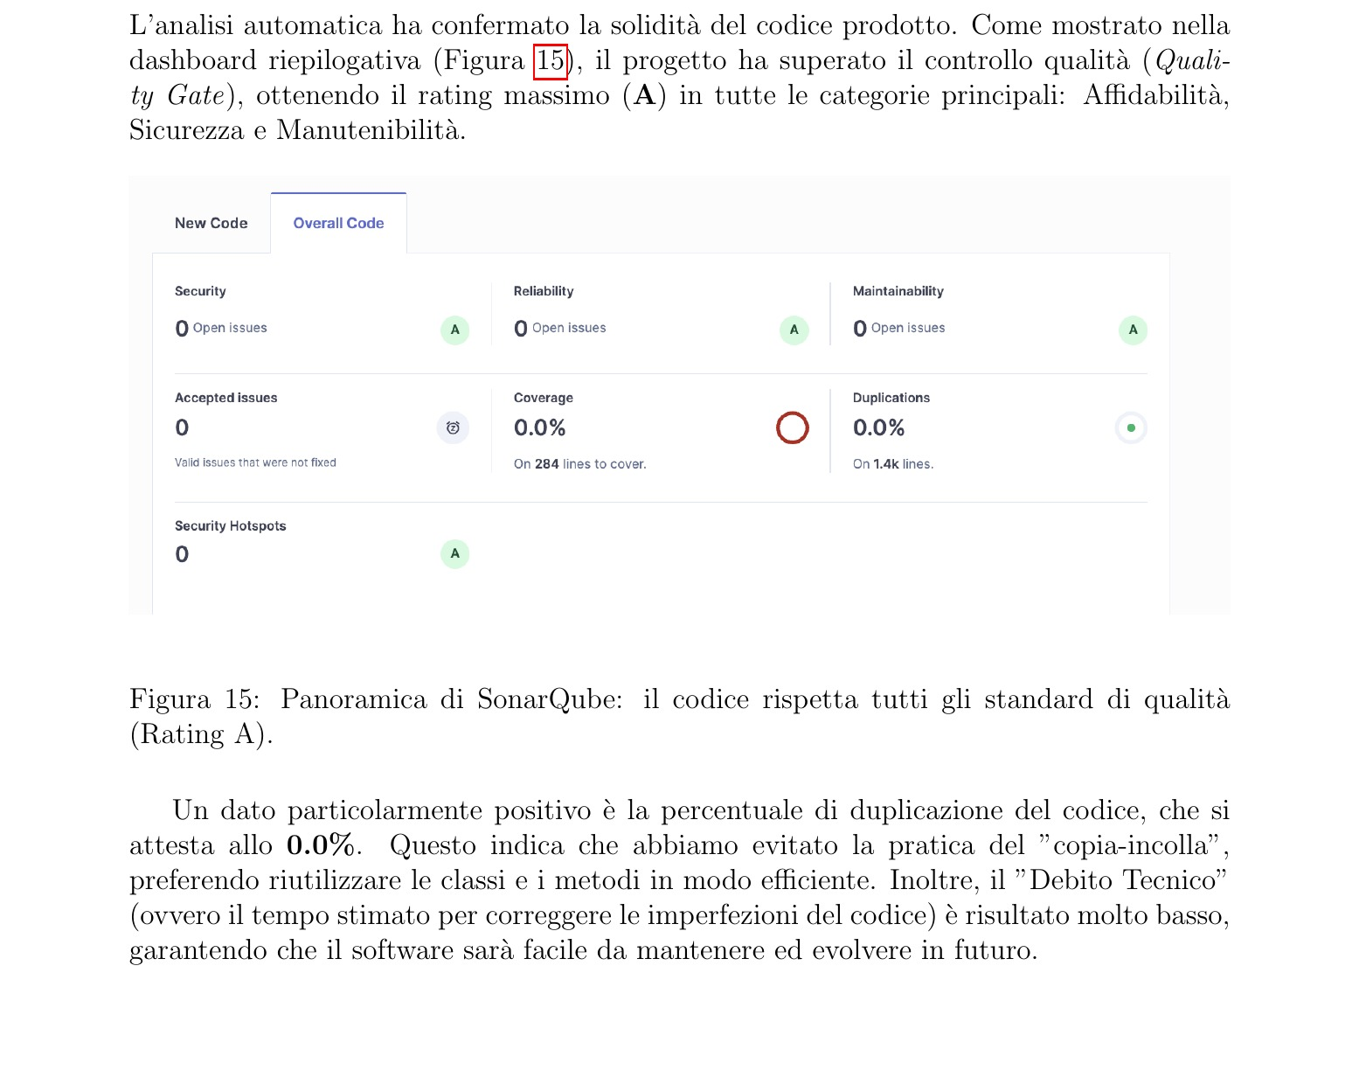
Qualità del Codice — SonarQube
L'intero codice back-end (Spring Boot) è stato analizzato con SonarQube, uno strumento di analisi statica che identifica bug, vulnerabilità e 'debito tecnico' prima che diventino problemi.
A
Security
0 issue aperte
A
Reliability
0 bug rilevati
A
Maintainability
0 code smells, debt 0
0.0%
Duplicazioni
su 1.4k righe di codice

Slide 12
Risultati & Conclusioni
Tutti i requisiti funzionali implementati — autenticazione, gestione issue, assegnazione, notifiche, filtri e scadenze
SonarQube Quality Gate 100% superato — Rating A in Security, Reliability e Maintainability, 0% duplicazioni
Suite di test JUnit 5 + Mockito con Black Box (partizioni di equivalenza), White Box (statement coverage) e Isolation Testing
Deploy completamente containerizzato con Docker Compose — 4 servizi orchestrati, volumi persistenti, healthcheck
Quattro design pattern documentati e motivati: Builder, Adapter, Dependency Injection, Repository
Codice open source su GitHub — github.com/fabpadulano-unina/BugBoard26 — monorepo backend + frontend
Fabrizio Padulano · Federico Padulano | A.A. 2025/2026

